Slide 1
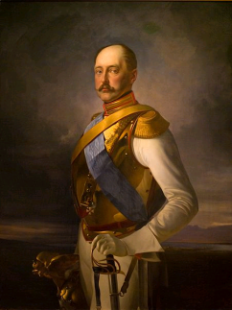
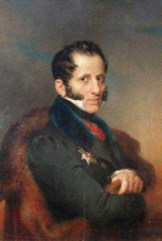
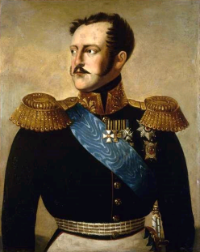
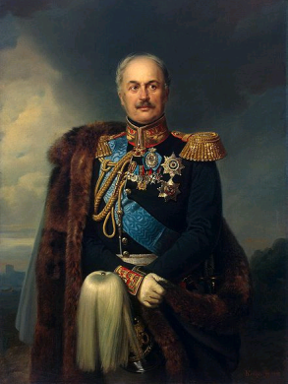
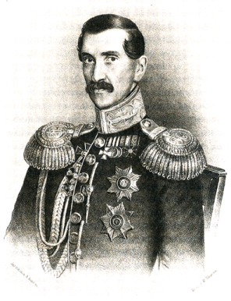
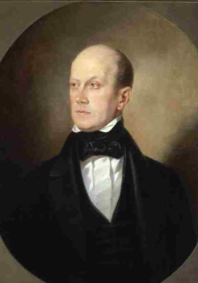
Социально-экономическое
развитие России и внутренняя политика Николая / (1825—1855)

Slide 2
Содержание:
Цели внутренней политики
«Чугунный устав»
Крестьянский вопрос
Образование при Николае I
Кодификация законодательства
Реформы Е. Канкрина
Государство и церковь

Slide 3
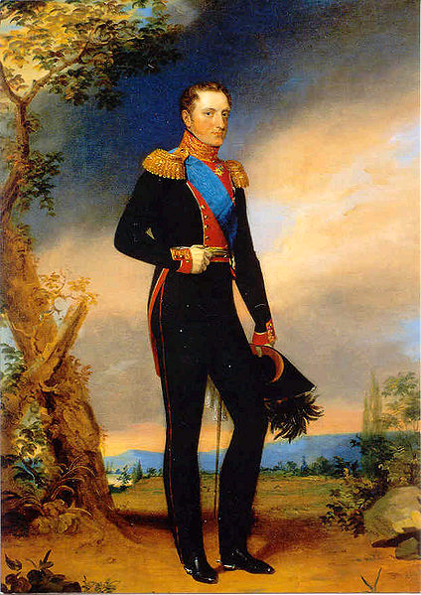
Увлечения:
военно-инженерное дело
прусские военные уставы
Отвергал:
идеи либерализма
конституцию
духовную сторону жизни
Характеристика:
Милитаристские взгляды
В людях и чиновниках больше всего ценил исполнительность и покорность.
жестоко преследовал любую крамолу в России
и за рубежом,
Прозвище:
«жандарм Европы», «Палкин»

Slide 4
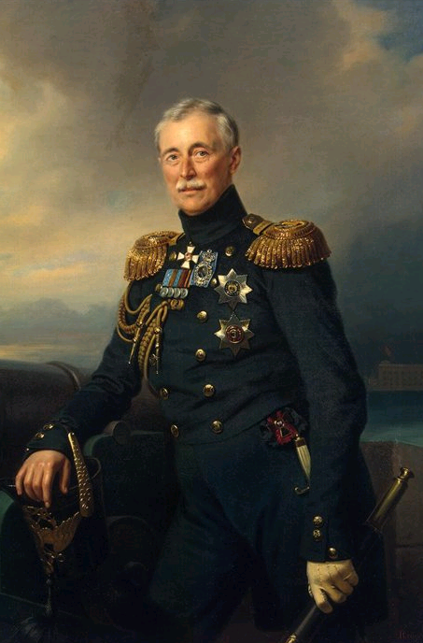
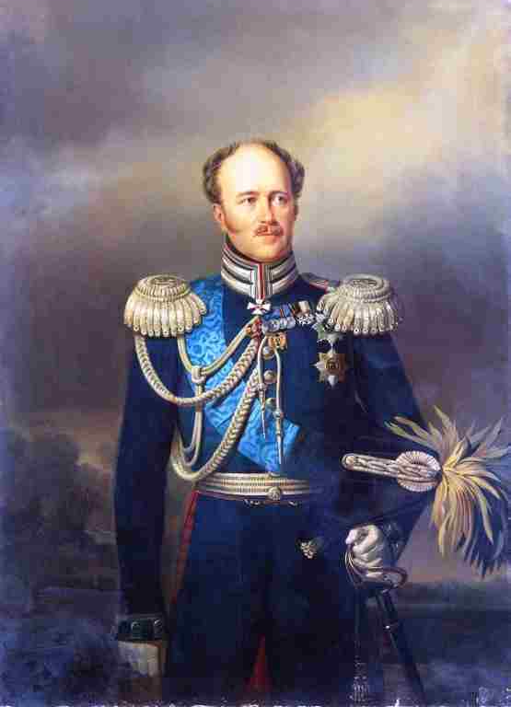
Важнейшее направление внутренней политики:
централизация власти.
Вехи внутренней политики:
твёрдо пресекал попытки изменить существующий строй
1826 год – создано Третье отделение , секретная служба, обладавшая значительными полномочиями,
Третье отделение возглавил А. Х. Бенкендорф, ставший одним из символов эпохи, а по его смерти (1844 год) — А. Ф. Орлов.
В 1826 году цензурный устав, прозванный его современниками «чугунным».
подавление Польского восстания 1830-1831
Политика Николая I была противоречивой и двойственной : с одной стороны, широкая политическая реакция, с другой - осознание необходимости уступок "духу времени".
А. Ф. Орлов
А. Х. Бенкендорф

Slide 5
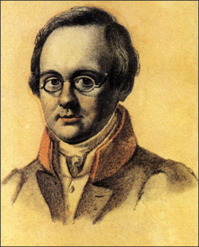
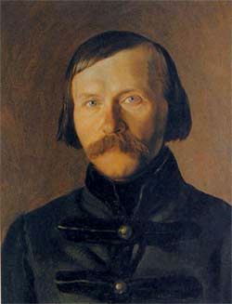
Во избежание "умственного брожения" в обществе один за другим закрывают журналы прогрессивной ориентации:
"Литературную газету" А. А. Дельвига
"Московский телеграф" Н. А. Полевого,
Европеец" П. В. Киреевского,
А. А. Дельвиг
"Телескоп" Н. И. Надеждина
Об открытии же новых изданий не идет и речи. Так, на ходатайство "западника" Т. Н. Грановского о разрешении журнала "Московское обозрение" летом 1844 года Николай I ответил коротко и ясно: "И без нового довольно".
П. В. Киреевский

Slide 6
Крестьянский вопрос при Николае I:
был введён запрет ссылать на каторгу крестьян
был введён запрет продавать их поодиночке и без земли
крестьяне получили право выкупаться из продаваемых имений.
Был подписан «указ об обязанных крестьянах»
Была проведена реформа управления государственной деревней:
Были созданы приходские училища (т. н. «киселёвские школы»).
Распространялись посевы картофеля, вводилась общественная запашка.
порядок выхода крестьян из крепостной зависимости по добровольному соглашению с помещиком.
П.Д. Киселев
Меры носили запоздалый характер и в освобождение крестьян при жизни императора так и не вылились.

Slide 7
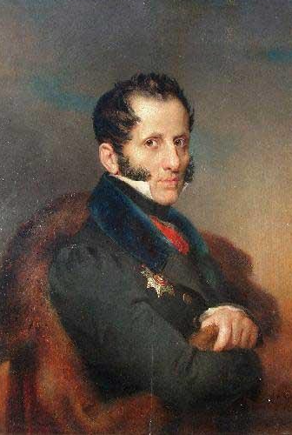
Образование при Николае I:
Теория «официальной народности»:
православие,
самодержавие,
народность.
Согласно этой теории, русский народ глубоко религиозен и предан престолу, а православная вера и самодержавие составляют непременные условия существования России. Народность же понималась как необходимость придерживаться собственных традиций и отвергать иностранное влияние.
По школьному уставу 1828 г. в средние и высшие учебные заведения могли приниматься только дети дворян

Slide 8
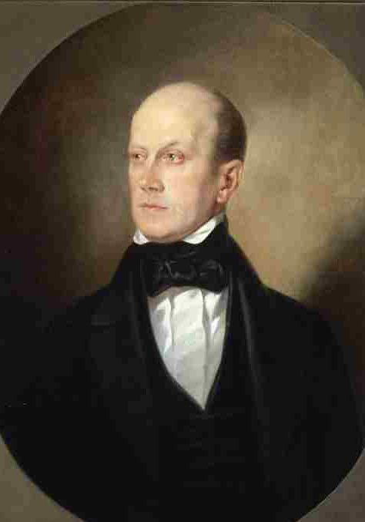
Против выступил публицист друг А. С. Пушкина П. Я. Чаадаев. В 1836 году он опубликовал в московском журнале «Телескоп» первое письмо из цикла своих «Философических писем» в котором излагались основные положения всего цикла Чаадаев едко критиковал всю предшествующую историю России, крайне пессимистически оценивал её настоящее и будущее
Он заявлял, что все беды России от её отлученности от всемирного воспитания человеческого рода», что национальное самодовольство и духовный застой препятствуют исполнению предначертанной ей свыше исторической миссии. За эту публикацию журнал был закрыт.

Slide 9
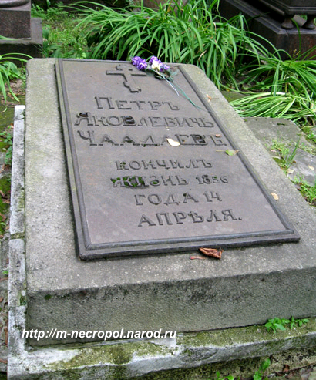
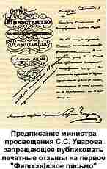
По высочайшему повелению П. Я. Чаадаева объявили «сумасшедшим», за ним был установлен медико-полицейский надзор.
А теория «официальной народности» на многие десятилетия стала главной идеологией самодержавия.

Slide 10
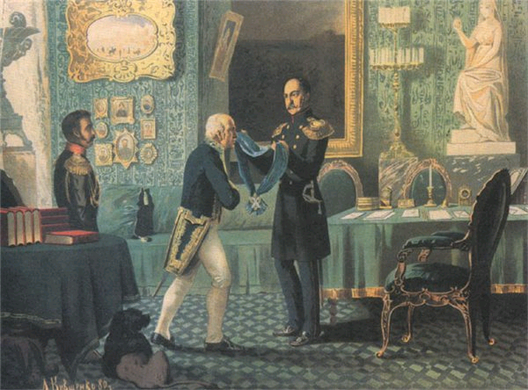
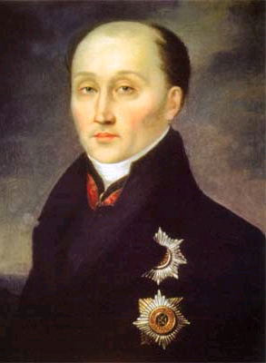
Для укрепления существующего порядка под руководством М.М. Сперанского (возвращенного в Петербурга 1821 г.) во II отделение Собственной его императорского величества канцелярии были подготовлены:
В 1830 г «Полное собрание законов Российской империи» за 1649-1826 гг.
В 1833 г «Свод законов Российской империи»
"Извлечение из хаоса законов" стояло на первом месте ещё со времен Петра, но лишь в правление Николая I кодификация установлений почти за 300 лет завершилась изданием Полного Собрания законов в 48 томах, способствуя не только основанием власти, но и развитию правосознания в стране. "Я не хочу умереть, не совершив двух дел: издания свода законов и уничтожения крепостного права" - заявлял Николай I.

Slide 11
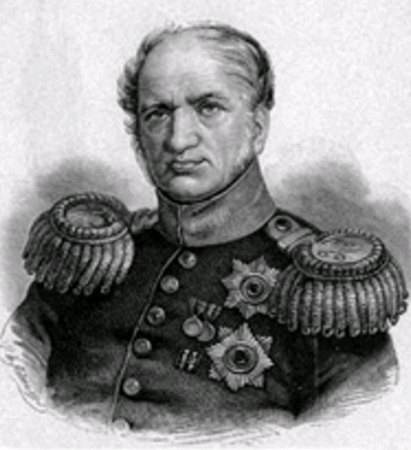
Реформы Е.Ф. Канкрина
К 1825 году внешний долг России достиг 102 млн рублей серебром
Министр финансов Канкрин:
Ограничивал государственные расходы,
осторожно пользовался кредитом,
проводил политику покровительства русской промышленности и торговли,
облагал высокими пошлинами ввозимые в Россию промышленные товары.
В 1839— 1843 гг. Канкрин провел денежную реформу.
Главным платежным средством стал серебряный рубль.
Затем были выпущены кредитные билеты, которые можно было свободно обменять на серебро.
Благодаря этим мерам Канкрин добился бездефицитности государственного бюджета, укрепил финансовое положение страны.
Сохранялась пропорция между количеством кредитных билетов и государственным запасом серебра.

Slide 12
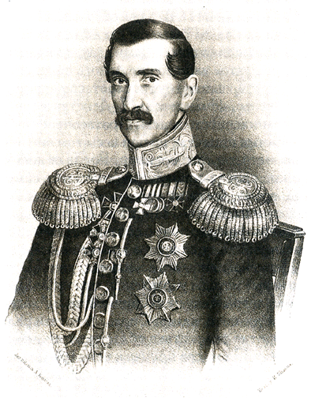
Государство и церковь
При Николае I усилился обер-прокурорский надзор за ходом церковных дел
обер-прокурор получил министерские полномочия.
Исключительно влиятельным обер-прокурором николаевской эпохи был гр. Н.А.Протасов (1836-1855), сторонник моноконфессионального государства, отрицательно относившийся к политике широкой веротерпимости
При Николае I возобновляются гонения на староверов.

